Slide 1
Suçiçeği (Varicella)
Daha çok çocukluk döneminde görülen, çok bulaşıcı bir enfeksiyon hastalığıdır (Sıklıkla 2-8 yaş arası görülür.). Her yaşta suçiçeğine yakalanılabilir. Hastalık genellikle sonbahar ve kış aylarında görülür.
İnkübasyon(kuluçka) döneminin ardından 1-2 gün süren hafif ateş, kırgınlık, yetişkinlerde buna baş ağrısı da eklenir.

Slide 2
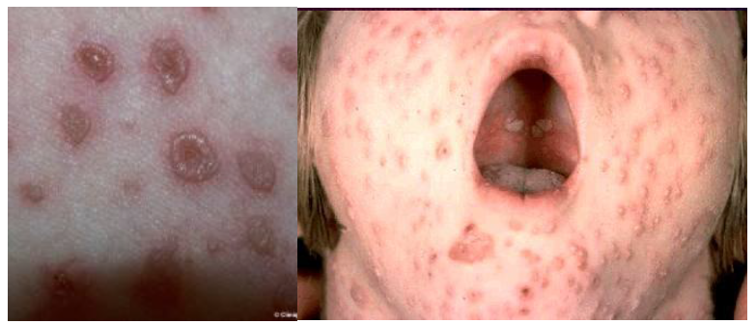
Suçiçeği (Varicella)
Döküntü
Birkaç gün içinde döküntüler başlar. Makul papül, vezikül ve kabuklaşma evrelerini hızla tamamlar (6-8 saatte). Aynı anda değişik lezyonlar birlikte görülür (polimorfizm).

Slide 3
ÖNEMİ
Enfeksiyon etkenlerinin yol açtığı birçok hastalık sırasında bazen hastalığın önemli bir gösterge bazen de refakat eden bir bulgu
Döküntüler birilerine çok benzer olabilir, ancak her hastalığın kendine özgü klinik belirtileri ayırıcı tanıda yarar sağlar
Döküntünün hangi türde olduğunun belirlenmesi, hastalığın tanısını, hastayı, temas ettiği bireyleri ve toplumu etkiler.
Örnek; menengokoksemiye bağlı peteşinin yanlış teşhisi hastalığın tedavisini geciktirir, çevresindekilerin enfeksiyon riskini arttırır ve toplumda epidemiye yol açabilir

Slide 4
EXANTEM SUBITUM (ROSEOLA INFANTUM) , 6. HASTALIK
ETY: Human herpesvirüs-6 veya Human B cell
lymphotropic virüs (HBLV)
EPİ: İlkbahar ve sonbaharda sık
KD: 7-17 gün
YAŞ; 6-18 ay en sık, sporadik görülebilir.
KLİNİK: ,
Ateş aniden 40 dereceye çıkar, 3- gün devam eder.
Konvulsiyon, bulantı, kusma, huzursuzluk vardır.
Ateş kriz şeklinde düşerken makülo-papüler
döküntüler ortaya çıkar.
Döküntü gövdeden başlar, kollar ve enseye yayılır
Toplu iğne başı büyüklüğündedir.
24 saat sonra döküntüler kaybolur.

Slide 5
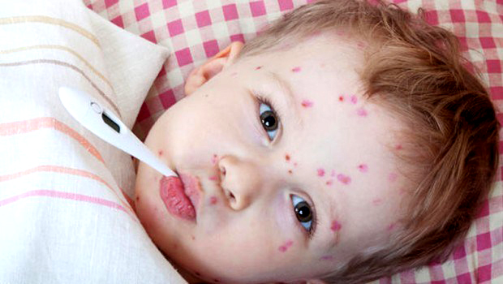
EXANTEM SUBITUM (ROSEOLA INFANTUM) , 6. HASTALIK
AYIRICI TANI:
Klinik bulgular
İlk 24-36 saatte lökositoz, granülositoz.
Lökopeni 2. günden sonra belirir.
Diğer döküntülü hastalıklarla ayırıcı test yok.
Tedavi ve koruyucu tedavi yok.

Slide 6
5. HASTALIK
(ERYTHEMA INFECTIOSUM)
ETKEN: Human Parvovirüs B19.
Kronik hemolitik anemi, sickle cell, sferositoz’da hemolitik krizlere yol açar.
Sağlıklı çocuklarda ise bu dönemde anemi olmaz ancak retikülosit sayısı azalır
KD: 4-14 gün

Slide 7
5. Hastalık; Enfeksiyoz Eritem Epidemiyoloji
15 Yaşa kadar en sık rastlanan döküntülü hastalık
% 50 IgG(+)
% 50 Ev içi bulaşma
Ilıman iklimlerde 7 sene arayla, ilkbaharda epidemiler
Damlacık infeksiyonu ile bulaşır
Kan transfüzyonu, kan ürünleri Faktör VIII, IX IVIG Hariç; Solvent–deterjan ve 100°C ısıya duyarlı

Slide 8
Enfeksiyoz Eritem; Patoloji
Virüs saçılımı; Virüsün girişinden 1 hafta
sonra boğaz sürüntüsü ve kanda
Viremiye bağlı olarak virüs, döküntüden veya artralji görülmeden önce çok bulaşıcı
Döküntü biyopsisi; epidermisde ödem, epidermis ve dermis arasında ayrılma bölgeleri, perivasküler mononükler hücre infiltrasyonu
Döküntü virüsun dermal kapiller, epidermis ve dermise doğrudan etkisine bağlı, immün kompleks aracılık etmiyor

Slide 9
5. Hastalık;
Enfeksiyoz Eritem
Tipik enfeksiyonda
döküntü 3 evrede;
Birinci evre;
Virüsün kazanılmasından 18 gün sonra yanaklara tipik eritematöz döküntü
Sokakdan sıcak odaya girer iken yüzdeki döküntü
belirginleşir (tokat atılmış gibi veya kelebek)
Döküntü etrafı kabarık
Ağız etrafı kısmen soluk
Ayırıcı tanı; Kızıl, Allerji, Kollajen hastalık

Slide 10
5. Hastalık;
Enfeksiyoz Eritem
İkinci evre;
1-4 gün sonra gövde
ve ekstremitelerde
eritematöz, makülo-papüler,
Başlangıçta diskrete ancak yaygın
Bu evrenin sonunda , döküntünün merkezinin
solması ile halka şeklinde birbirine giren
karakteristik oya gibi döküntüler

Slide 11
5. Hastalık;Enfeksiyoz Eritem
Klinik
Üçüncü evre;
1-3 hafta süren oldukça değişken
dalgalanma gösteren bir dönem
Çevresel faktörlerden etkilenir;
Hareket, güneş ışını, banyo ve stresle
döküntüler yeniden belirir
Ekstremitelerin özellikle ekstensor yüzeye
yayılır
Özellikle erişkinlerde kaşıntılıdır

Slide 12
Klinik Tablolar
1981 yılında Parvovirüs B19 virüsünün yol açtığı hastalıklar belirlendi
Tipik enfeksiyoz eritem
Subklinik döküntü olmadan
Daha az sıklıkla Kanda Parvovirüs B19 saptanmasına eşlik eden alışmadık belirtiler;
Persisitan artrit; JRA, RA, erişkin Still
Nöroloji Hastalıklar; Ansefalit, menenjit, Posrenfeksiyoz nörolojik amyotrofi, Guillain-barre, Yüz felci, Karpal tünel sendromu, parmaklarda his kaybı ve uyuşma
Myokardit

Slide 13
Klinik Belirtiler
Deri tutulumu; Papüler-purpurik eldiven ve
çorap sendromu, vesikülopüstüler, E.multiforme, H-S sendromu, peteşiyal ve purpurik döküntü, döküntüsüz kaşıntı
Hematolojik; Trombositopenik purpura, pansitopeni, Hemofagositik sendrom,
Nötropeni, Daimond-Blackfan sendromu,
Dalak sekestrasyon

Slide 14
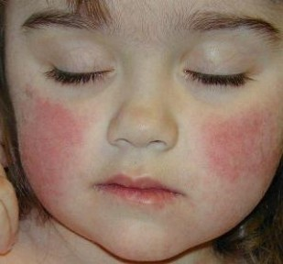
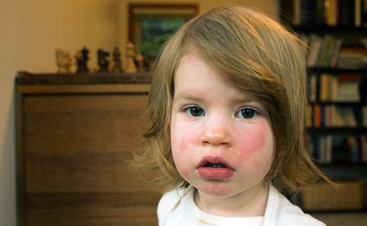

Slide 15
VARİCELLA-ZOSTER VİRUS
  ETKEN:
  V-Z virüsünün tek bir antijenik tipi var ve İNSAN’ lar infeksiyonun tek kaynağı.
  Primer infeksiyonu SUÇİÇEĞİ,
endojenoz olarak reaktivasyon ile ZONA gelişir.
SUÇİÇEĞİ:
EPİDEMİYOLOJİ: Çok bulaşıcı
5-10 yaş en sık
%90 infeksiyonu 10 yaşına kadar geçirir
Kış ve ilkbaharda yaygınlaşır
Direkt ilişki, damlacık infeksiyonu ve hava ile bulaşır
KD: 14-16 gün. 21 güne kadar uzar.
Hastalıktan 2 gün önce, 7. güne kadar bulaşıcı.

Slide 16
VARİCELLA-ZOSTER VİRUS
Postinfeksiyoz Ansefalit ;
Beyaz cevherde perivasküler demiyelinizasyon
Özellikle Cerebellar tutulumu görülür
Akciğerde Dissemine interstisyel pnömoni, yaygın hemorajik noduler konsolidasyon alanları görülür

Slide 17
Döküntü evreleri
Döküntü evreleri
  Makül
  Papül
  Vesikül
  Püstül
  Kabuklanma
İz (depigmente iz bırakır, 2-3 hafta sonra kaybolur

Slide 18
VARİCELLA-ZOSTER VİRUS
PATOLOJİ
Virüs ÜSY mukozasından girer (veya konjuktivadan ) bölgesel lenf düğümlerinde çoğalır.
4-6 gün sonra primer viremi olur.
Daha sonra virüs karaciğer, dalak ve diğer organlara yayılır.
Deri döküntüleri 14. günde başlar. Buna sekonder viremi denir.
Döküntü önce makül olarak başlayıp, papül-vesiküle dönüşür, kabuklanarak iyileşir.
Vesikül: Staratum korneum ile epidermisin arasına sıvı birikimi ile gelişir.
Histolojik olarak fibrin, mononüklear hücreler, intranükleer inklüzyon cisimcikleri bulunur

Slide 19
VARİCELLA-ZOSTER VİRUS
KLİNİK :
Prodromal dönem; Ateş, iştahsızlık ve halsizlik
1 gün sonra döküntü başlar
PAPÜL- VESİKÜLE dönüşür.
Vesikül oval, ortası göbekleşmemiş ve eritemli zemin üzerindedir.
İçindeki berrak sıvı bulanıklaşır
Daha sonra kabuklaşarak iyileşir
Aynı günde her türlü lezyon tipi gözlenir
KAŞINTI mutaddır.
Jeneralize LAP olabilir.
MUKOZALARDA, SAÇLI DERİDE lezyonlar gelişir

Slide 20
VARİCELLA-ZOSTER VİRUS
TEDAVİ:
Aspirin içermeyen antipiretikler,
Hijyen koşullarına dikkat edilmeli
Vidarabin ve Acyclovir immün süpresif hastalarda
etkili
Özellikle pnömoni, ensefalit komplikasyonlarında
KORUMA:
Aşı, 15. ay %90 koruyucu.
Varisella-Zoster İmmunglobülin; virüse maruz kaldıktan
96 saat içinde.

Slide 21
VARİCELLA-ZOSTER VİRUS
KOMPLİKASYONLARI:
Yenidoğan, erişkin ve immunsüpresiflerde ağır
Sekonder deri infeksiyonları( streptokok ve stafilokok)
Trombositopeni ve hemorajik lezyonlar( purpura fulminans, varisella gangrenosa).
Pnömoni, myokardit, orşit, hepatit, glomerülonefrit, artrit.
Aspirin verilmez,Reye sendromuna yol açabillir
Nörolojik: Postinfeksiyon ansefalit, ataksi, nistagmus, tremor, Gullian-Barre sendromu

Slide 22
